Slide 1
绩效归因brinson模型&Barra模型
科大财经
2022年7月1日

Slide 2
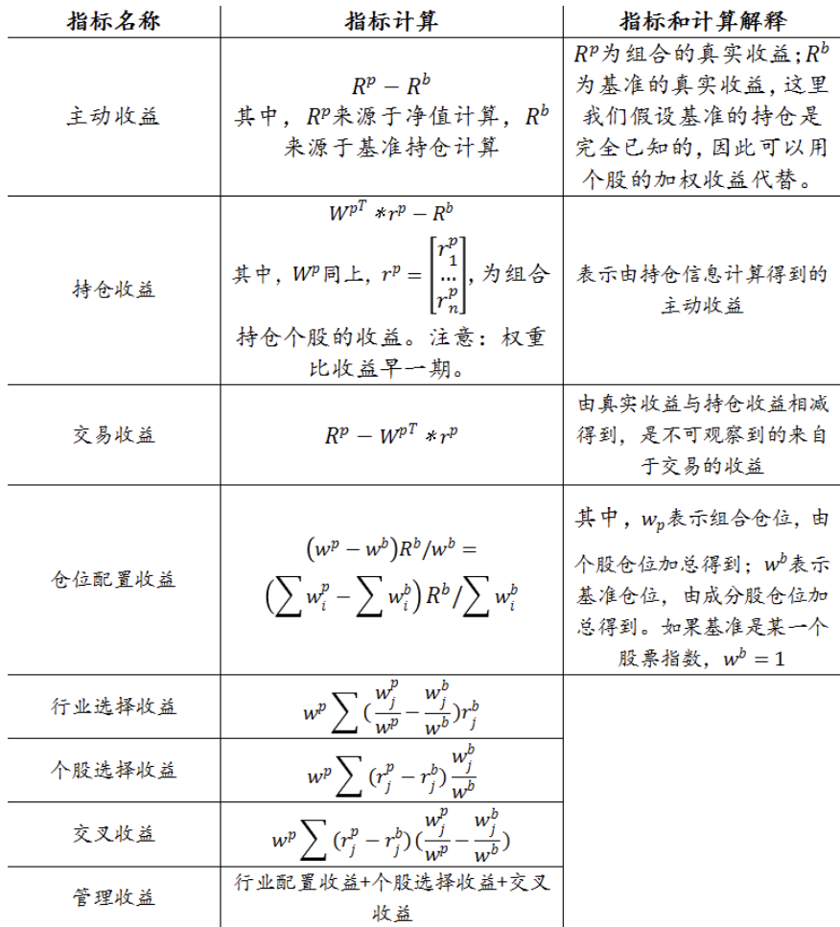
Brinson组合归因
Brinson 模型是最常用的绩效分解模型，由 Brinson 和 Fachler 在论文《Measuring Non-US Equity Portfolio Performance》提出，方法简单直观。
假设我们需要评估的是一个股票基金投资经理的表现。我们想知道这个投资经理的收益来源多少来源于大盘（账户基准）的涨跌，多少来源于对行业的选择，多少来源于对个股的选择。
Brinson模型是把收益拆解为行业选择收益、个股选择收益和交叉收益。在传统模型基础上可以做进一步的扩展，拆分出仓位配置收益和交易收益等。

Slide 3
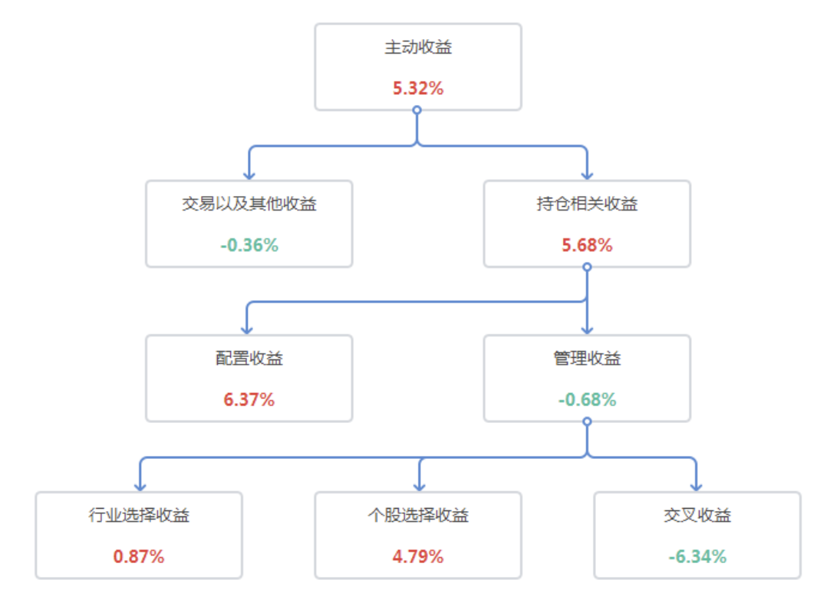
bRINSON分析
该策略主动收益为5.32%
交易及其他收益为-0.36%，反映了管理人盘中买卖点选择以及其他资产带来的收益。
持仓相关收益为5.68%，反应在股票持仓中，用股票收盘价计算得到的持仓收益。
配置收益为6.37%，主要事由产品的股票仓位和基准的股票仓位差异带来的，反映的是投资经理的仓位管理能力。
管理收益为-0.68%，它反映的是不考虑仓位的情况下，投资经理在股票内部的管理能力，
其中，行业选择收益为0.87%，个股选择收益为4.79%，交叉收益（超配有正向选股能力的资产类别、低配负向选股能力的资产类别）为-6.34%。

Slide 4
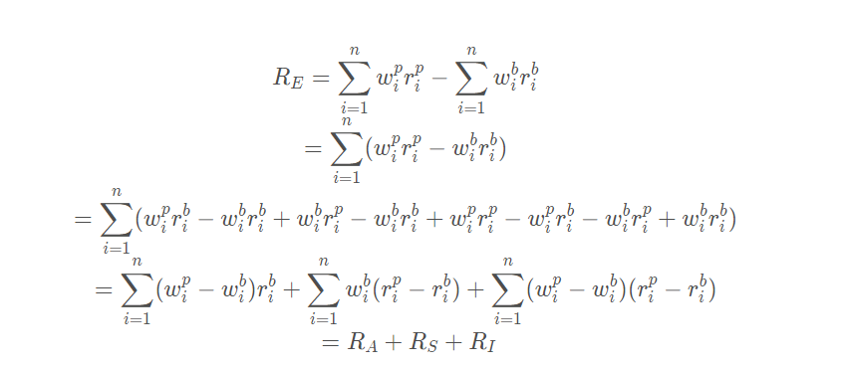
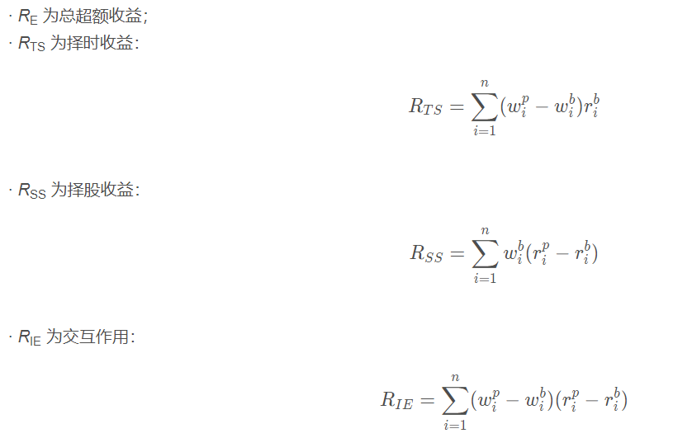
单期公式推导
单期&多期brinson收益分解：https://blog.csdn.net/qq_43382509/article/details/106035440

Slide 5
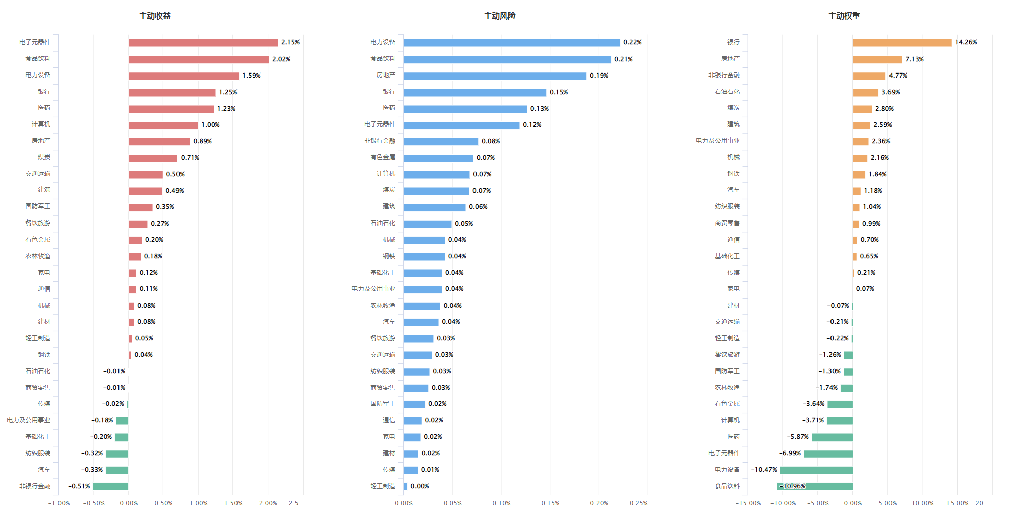
行业绩效归因分解
把收益按行业拆分，查看每个策略在每个行业是否带来了主动收益。
主动收益展示的多期的收益率。
主动风险计算的是多期主动风险的方差，衡量多期主动收益的稳定性。
主动权重是统计整个回测区间内各行业主动权重的均值。
从行业选择来看，相对于基准指数而言，该产品高配了银行、房地产、非银行金融行业，从结果导向而言，该产品高配了银行、房地产行业获得了正的主动收益，高配了非银行金融行业获得了负的主动收益。

Slide 6
BARRA模型
CAPM基于历史数据的定价模型存在诸多不合理之处，用这样的方法计算出来的Beta也称为“历史Beta”，而Barra基于风险模型，提出了“预测Beta”的方法。Barra所使用的风险因子主要来自于基本面，包括行业、规模、波动性等。由于这些风险因子是每月重新计算的，因此这种“预测Beta”可以很好地反应公司的近期风险结构。
Barra模型是基于风格因子的归因方法，更为精细。通过一系列风格因子及因子收益率，将组合的回报和风险分别划分到这些因子上，从而得到组合的投资风格。

Slide 7
Barra风险模型建立过程
1.数据获取获取数据和处理数据是第一步，在权益风险模型中，以市场数据和基本面的数据为主，其中市场数据一般是可以每日获取的，而基本面数据一般是一个季度甚至半年以上。在这里，尤其要注意到一些数据的跳跃，如资产规模的突变，缺失的价格数据等；此外，还要尤其注意公司的特殊事件，如资产重组，这些都会导致数据的不连续。
2.统计量（因子）筛选和测试这是核心！因子来源很广泛，传统的方法里面主要包括了市场量价指标和基本面指标，以及它们的组合。因子的检验是很严格的，不仅需要在逻辑上有意义，同时还要经过严格的统计测试。这些因子必须是要能够预测风险，并且在时间上体现出一定的时效性，换句话说，它一定是可以给模型带来一定的预测效果的。
3.标准化各种因子指标的大小范围差距很大，需要标准化。方法有很多，可以通过排序，然后分布在（0,1）之间，也可以用高斯标准化的方法，因情况而定。
4.风险指数建立数据处理全部完毕之后，每个风险因子都要在不同行业之间回归并做统计显著性测试，检验其对收益的解释性，通过测试的因子就可以成为一个风险指数。风险指数建立的过程是一个迭代的过程，首先入选的是解释性最好的因子，此后的因子都要保证能够带来更多的解释效果，才可以入选。

Slide 8
Barra风险模型建立过程
5.行业分配不同行业的收益、风险都会表现出很大的区别，因此在模型中有必要进行这样的划分。
6.因子收益估计在每个时间截面上，可以通过横截面回归的方法确定因子收益，也就是回归系数。接着，在对于历史数据，对因子收益的时间序列求协方差矩阵。这里有一个很重要的问题，就是因子收益之间的相关性是在随时变化的，比如高波动性的月份可能比较集中。对此，主要有两种解决方案：1是通过指数加权，约近的月份获得越大的权重，而距离现在越远的月份获得越小的权重，这可以通过一个指数衰减的公式确定。2是通过市场指数的波动率来估计这个协方差矩阵，这里需要将因子的协方差矩阵乘上一个由市场收益率方差确定的系数。
7.特有风险这个风险矩阵常规来说就是通过历史方差确定，但是这里假设了收益方差是稳定的。Barra提出了一种新的方法，可以捕获特有风险的市场平均水平，以及特有风险和资产基本面的相关关系。建立这样一种模型包括了计算特有风险的市场平均水平和资产特有风险和基本面特征的相对值。
8.更新模型以上的计算过程在每个时间截面都需要更新和重新计算，一般选择一个月为周期。

Slide 9
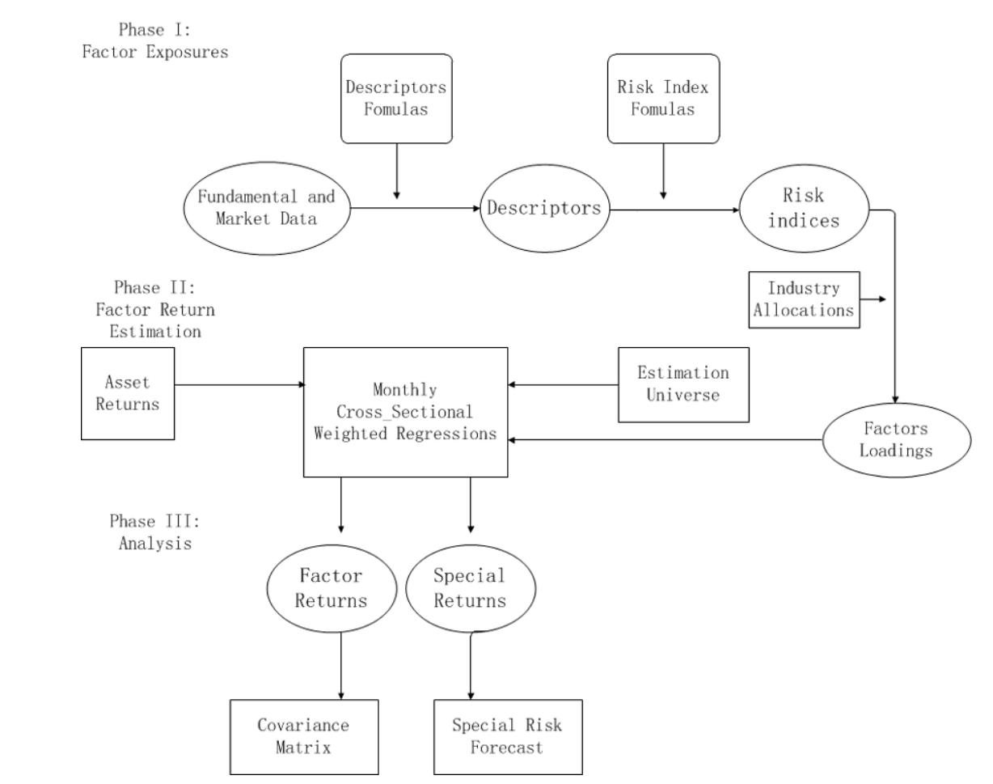
总流程图

Slide 10
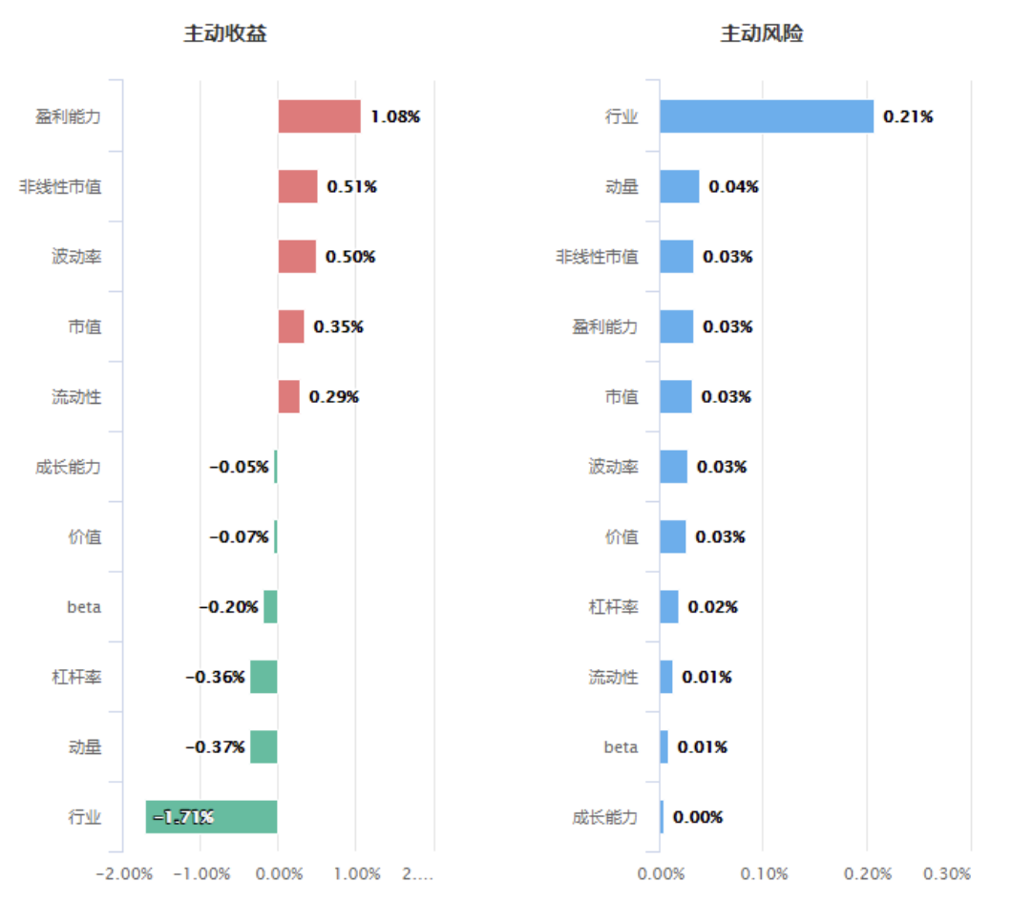
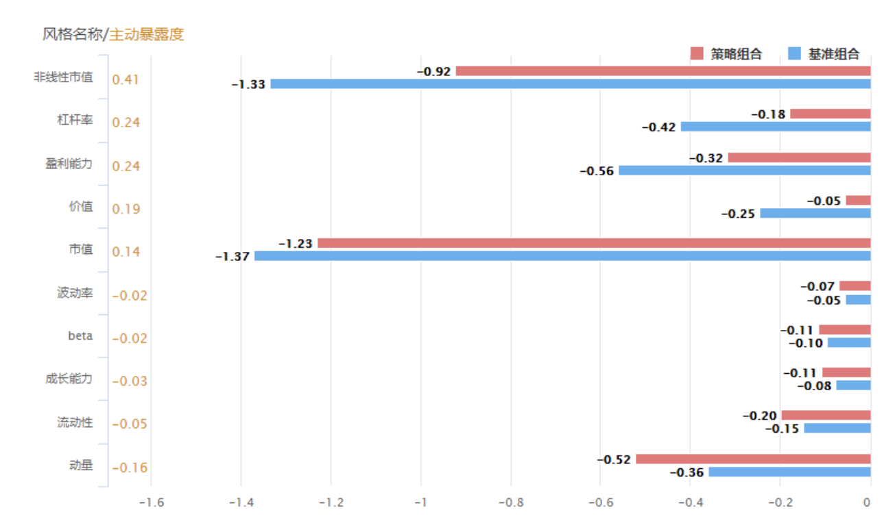
风格回归效果图
投资风格方面，相对于基准指数而言，该产品高配了非线性市值、杠杆率、盈利能力。
从结果导向而言，该产品高配了非线性市值、盈利能力获得正的主动收益，高配了杠杆率获得负的主动收益
主动收益是多期的收益率。
主动风险计算的是多期主动风险的方差，衡量多期主动收益的稳定性。

Slide 11
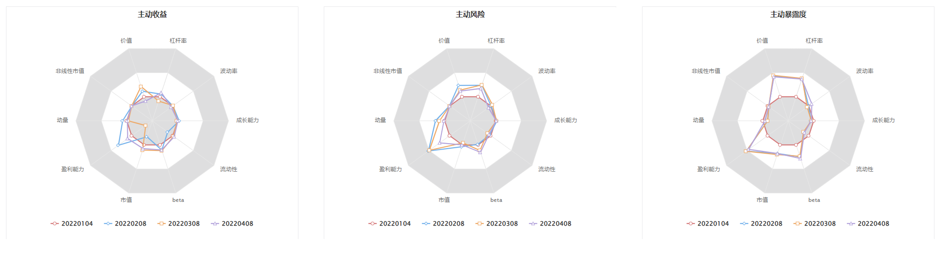
风格稳定性

Slide 12

下期预告: Backtrader框架

